Slide 1
Nejčastější psychické poruchy u dětí školního věku
Mgr. Lucie Straková Jirků, Pasparta 2025

Slide 2
Duševní poruchy
Dle statistik zhruba 13 % dětí od 8 do 15 let trpí duševním onemocněním, které postihuje jejich každodenní život.
Některá z forem duševních poruch postihne v průběhu života téměř každého druhého.
50 % onemocnění se projeví již do 14 roku věku, 75 % do 24 roku věku (výzkum NÚDZ).
Roste výskyt úzkostných poruch, depresí, poruch příjmu potravy ve stále mladším věku, zvýšená četnost sebepoškozování, nárůst sebevražedných pokusů.

Slide 3
Nejčastější duševní a behaviorální poruchy
Hyperkinetické poruchy F90 (ADHD, ADD)
Specifické vývojové poruchy školních dovedností F81 („Dys poruchy“)
Poruchy autistického spektra F84
Poruchy chování F91
Deprese F32
Obsedantně kompulzivní porucha F42 (OCD)
Emoční poruchy se začátkem specifickým v dětství F93 („úzkostné poruchy“)
Sebepoškozování
Poruchy příjmu potravy
……….

Slide 4
Kontinuum duševního zdraví

Slide 5
Rizikové faktory, které přispívají k dysbalanci
nepřijetí vrstevníky
mezilidské konflikty s blízkými osobami nebo ztráty
nízké sebehodnocení
neschopnost regulovat emoce
nedůvěra v sebe samého
neschopnost zvládat zátěž
nepřiměřená či přehnaná autorita rodičů/zákonných zástupců
příliš přísná nebo nejednotná pravidla v rodině
kolísavé vztahy s rodiči, kamarády či jinými dospělými
nejistota týkající se sexuální identity či orientace
nedostatek rodičovské lásky
dysfunkční rodinné zázemí
psychopatologie rodičů se zjevnými afektivními či jinými psychiatrickými obtížemi
příliš vysoké, nebo naopak příliš nízké očekávání ze strany rodičů/zákonných zástupců
nedostatek času rodičů/zákonných zástupců, aby si všímali a řešili emocionální problémy dítěte či negativní emocionální prostředí, ve kterém převládá odmítnutí a zanedbávání
časté stěhování

Slide 6
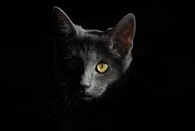
Stres
- silný tělesný doprovod
- boj x útěk x ztuhnutí
- toxický stres – psychosomatické obtíže, vznik duševních poruch

Slide 7
Psychické potíže u dětí školního věku
Covid + distanční výuka
ztráta návyků
omezení sociálních kontaktů
pocity osamění
strach z onemocnění, ztráty blízkých
obavy z budoucnosti
ztráta zájmů, omezení volnočasových aktivit
Návrat do školy
zvýšená úzkostnost
strach z lidí, z hodnocení druhými – až sociální fobie
školní fobie
ztráta sociálních dovedností
rezignace, depresivní ladění
zvýšený tlak – sám na sebe, ze strany okolí – škola, rodina, vrstevníci

Slide 8
Psychické potíže u dětí školního věku
Válečný konflikt a reakce dětí na něj (traumatickou situaci):
noční můry – poruchy spánku, únava
agresivní chování
regresivní chování
psychosomatické obtíže
nové strachy, zvýšená úzkostnost, bázlivost
zhoršená koncentrace
lhostejnost, apatie
aj.

Slide 9
Psychické potíže u dětí školního věku
Současné vlivy:
vliv médií – nekritické myšlení
vliv sociálních sítí - srovnávání se, závislost na „like“, křehké vztahy
vliv skupiny
tlak na úspěch, rychlost
větší míra svobody, volby
generace Z – dnešní teenageři, komunikace prostřednictvím sociálních sítí, lidé generace Z vnímají útržkovitě, zvládají ale zpracovat více informací v čase
fenomén FoMO (Fear of Missing Out)
generace ALFA – děti nar. po r.2010 , online svět, pocit silně prožívané sociální izolace

Slide 10
Základní emoční potřeby
Každý potřebujeme naplnit svůj hrníček potřeb
Nikdo z rodičů je u svého dítěte nezvládne naplnit na 100 %.
Bezpečná vazba na druhé (akceptace, láska, předvídatelnost, péče, …)
Pocit vlastní identity, autonomie, kompetence
Svoboda ve vyjadřování validních potřeb a pocitů
Spontaneita, hravost
Reálné hranice a sebekontrola
Pocit bezpečí

Slide 11
Hrníček emocí
Co hrníček dítěte naplňuje:
Co hrníček dítěte vyprazdňuje
Čas „jeden na jednoho“
Hra, přátelství, láska, emoční napojení
Pocit, že „umím, dovedu“
Aktivity, které má dítě rádo
Stres, napětí, únava
Odmítnutí, osamocení, izolace
Křik a tresty, pocit prohry
Aktivity, které dítě nenávidí, nebo je do nich nuceno
Každý potřebujeme naplnit svůj hrníček potřeb

Slide 12
„Hrnec zlata“ - resilience
Vnitřní hrnec zlata dostává dítě na cestu do života.
Základní emoční potřeby v dětství
Odolnost a vnitřní zdroje, díky kterým dokáže zvládat náročné situace v dospělosti.
Dokáže řešit situace dospělým způsobem, zná svou hodnotu, své hranice.

Slide 13
Obranné mechanismy Reakce na dlouhodobě neuspokojované emoční potřeby, neschopnost zvládnout zátěž, silně prožívané emoce, stres.
Únikové obranné mechanismy
Útočné obranné mechanismy
Agrese
Autoagrese
Popření
Potlačení, vytěsnění
Bájivá lhavost
Regrese
Racionalizace
Rezignace, apatie
Únik k náhradnímu chování
Disociace

Slide 14
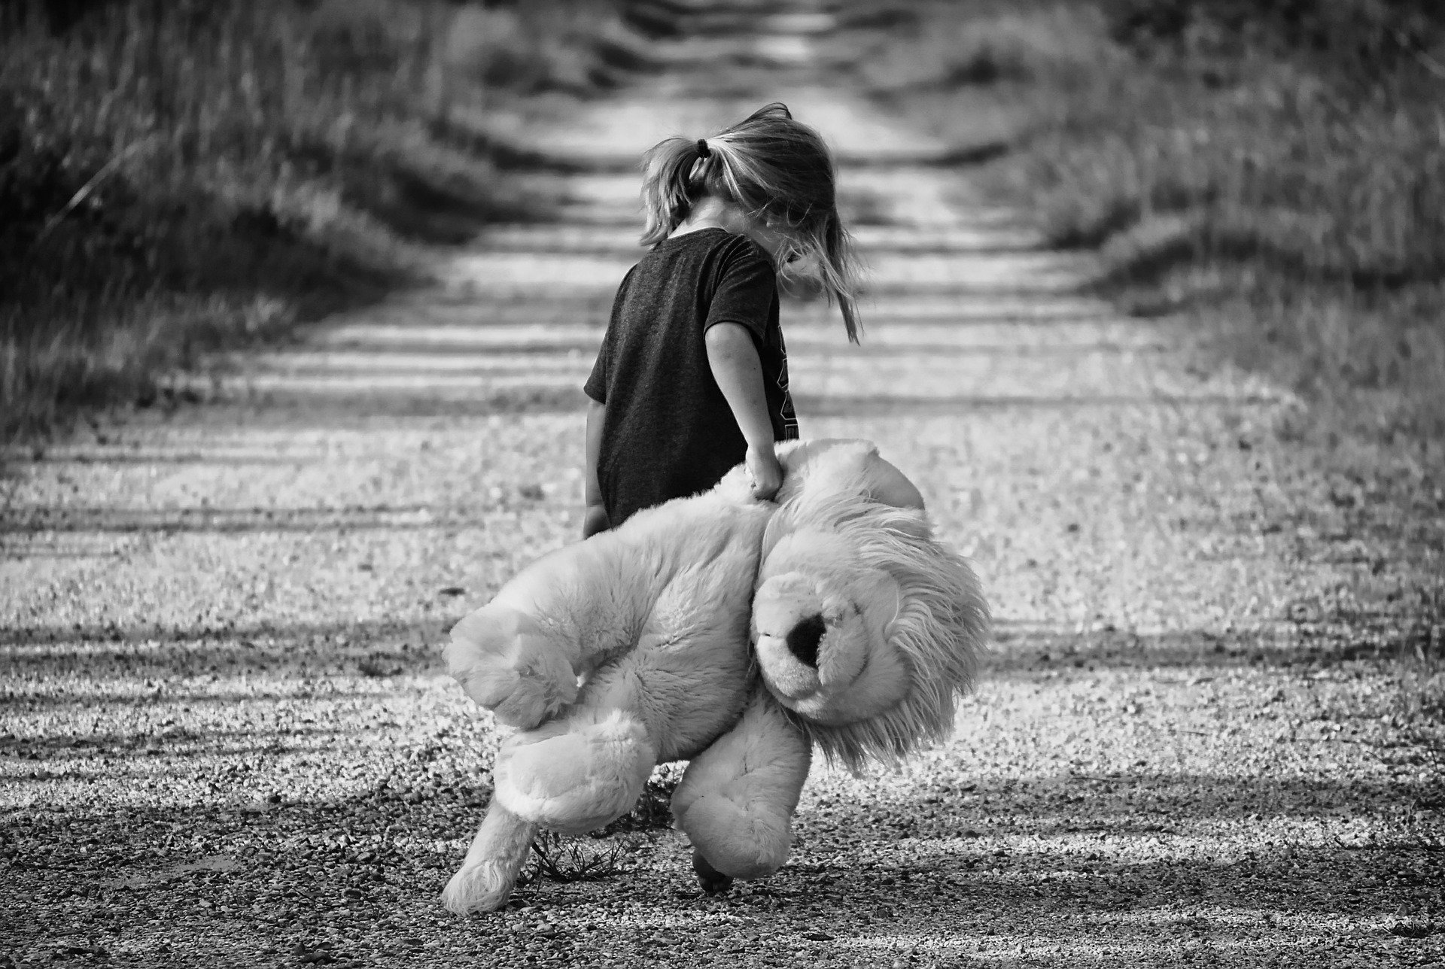
Úzkost u dětí
úzkost a strach = běžné adaptivní fenomény v životě člověka, varují před nebezpečím, součást obranných mechanismů
vývojové strachy, úzkosti patří k určité etapě života dítěte (strach z cizích lidí, separační úzkost,…)

Slide 15
Úzkost u dětí
patologický rozměr strach a úzkost získávají ve chvíli, kdy začínají dítěti významněji vadit, narušují běžné fungování, v dlouhodobějším měřítku spouští sekundární psychické potíže (deprese)
výrazný somatický doprovod - bolest břicha, hlavy, nucení na záchod, noční pomočování, a dále poruchy spánku, únava, potíže s jídlem, nepozornost, kolapsové stavy, závratě, celková slabost, negativismu, uvolňování napětí agresivitou, neurotické návyky, psychomotorický neklid
dle věku dítěte – odlišné chování jako důsledek dlouhodobě prožívané úzkosti
lepší prognóza než u dospělých

Slide 16
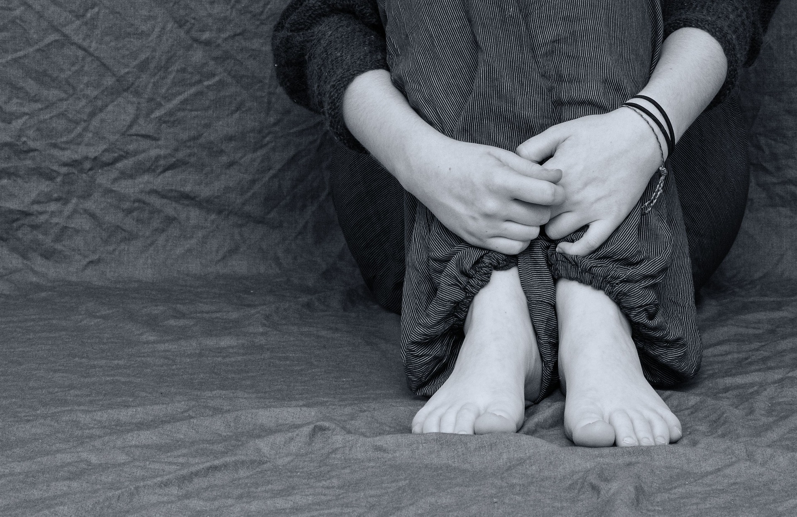
Úzkostné poruchy
úzkostná porucha – neklidné dítě x pasivní, stále v napětí, stažené; poruchy spánku, jídla, neurotické návyky (okusování nehtů, trhání vlasů, …), ujišťování se, další strachy, vyhýbavé chování v sociálních vztazích
dopady: prožívaný neklid, nejistota,
stažení se, vyhýbání se kontaktům,
nízké sebevědomí, omezené zájmy,
somatické stesky, potíže ve škole - odmítání
TV, společných aktivit, horší sociální dovednosti,
zhoršený prospěch neodpovídající intelektu,
šikana, ve starším věku riziko zneužívání návyko-
vých látek, sebevražedné sklony

Slide 17
Úzkost u dětí
Specifické fobie – pavouci, bolest, lékaři, zvracení, výšky, injekce, …
Generalizovaná úzkostná porucha
Panická porucha
Obsedantně kompulzivní porucha

Slide 18
Úzkost u dětí – Sociální fobie
Sociální fobie – nízké sebevědomí, strach z hodnocení druhými, obava, že se ztrapním
vyhýbavé chování – nechodí na kroužky, na veřejná prostranství, nakupovat, nejí na veřejnosti, nechodí na obědy, odmítá jít do školy, ….
zabezpečující chování – na veřejnosti jen v doprovodu druhé osoby, se sluchátky na uších, kapuce na hlavě, ….
Důsledky – omezení sociálních kontaktů, ztráta sociálních dovedností, deprese, školní fobie…

Slide 19
Panická porucha
panická p. - psychická porucha charakterizována opakovanými záchvaty intenzivního strachu a vnitřní nepohody, které vznikají náhle bez zjevné příčiny.
tyto stavy masivní úzkosti během několika málo minut dosahují maxima a trvají zpravidla několik minut. Takovým epizodám nebo záchvatům se říká panická ataka.
ataky se na rozdíl od fobie nevážou na žádnou konkrétní situaci a zpravidla je nelze předvídat
pocity depersonalizace
má strach o život, strach z toho, že se zbláznil či strach ze ztráty kontroly na sebou
první záchvat zpravidla přichází v době dospívání

Slide 20
Panická porucha
panická porucha – epizody velmi intenzivního strachu, úzkosti se silným somatickým doprovodem – dítě může mít pocit, že nepřežije, zešílí
bušení srdce
Už je to tu zase. Co když omdlím…… Nevydržím to…
Strach, úzkost
Volání 112, (sebepoškození)

Slide 21
Panická porucha - bludný kruh
Situace: škrouchání v břiše, knedlík v krku
Myšlenka: „Dělá se mi špatně, pozvracím se, před všemi se ztrapním….“
Emoce: úzkost
Chování: zhluboka dýchá, hodně polyká, soustředí se na sledování symptomů, ..
Tělesné projevy:
Zrychlený tep, dech, pocity na omdlení, horkost ve tvářích, zvýšené slinění,…
Důsledky: odchází z hodiny na WC,
ve škole nejí, aby se jí neudělalo špatně

Slide 22
Panická porucha
při panické atace má většina lidí tendenci zhluboka a rychle dýchat, povrchovým dechem
to vede k hyperventilaci a překysličení organismu – motá se hlava, černo před očima, pocení, …
zrychlené dýchání zintenzivňuje další tělesné projevy, člověk má pocit ohrožení života či se domnívá, že se asi zblázní
Dopady:
nespavost, lekavost, únava, napětí těla, bolesti svalů
neschopnost odpočívat
omezení sociálních kontaktů, aktivit
reagování pláčem, zhroucením se
omezení cestování, uzavírání se doma

Slide 23
Obsedantně kompulzivní porucha
Obsedantně kompulzivní porucha, tj.OCD
Charakteristická nutkavým myšlením, puzením, vtíravými představami = obsese, které vyvolávají silnou úzkost, jež lze krátkodobě „neutralizovat“, snížit nutkavým, rituálním chováním = kompulzemi.
„Nemyslete na růžového slona!“

Slide 24
Obsedantně kompulzivní porucha
Nejčastější obsese
Nejčastější kompulze
znečištění
nákaza nemocí, ohrožení zdraví
agrese vůči okolí, sobě, násilné představy
potřeba správnosti, symetrie, perfektnosti
magické představy, náboženská témata
sexualita – perverzní představy
nutkavé umývání, čištění, praní
ověřování, kontrolování
opakování běžných aktivit, pohyby, přepisování
rovnání věcí, doteky, dělání věcí v určitém pořadí
hromadění věcí
skryté nutkavé chování (mentální kompulze)

Slide 25
Obsedantně kompulzivní porucha
Možné projevy a dopady OCD :
časté mytí rukou
straní se kolektivu
psychosomatické obtíže, poruchy spánku a s nimi spojená únava
tiky, zvláštní grimasy, zvláštní pohyby
preciznost, „puntíčkářství“
zhoršení prospěchu
zhoršení postavení dítěte v rámci kolektivu, riziko šikany
potíže s pozorností, podrážděnost, výkyvy nálad, impulzivní jednání

Slide 26
Obsedantně kompulzivní porucha
Rizika:
riziko chybné interpretace projevů OCD jako nevychovanost, lenost, „zaznačkování“
zhoršování potíží vlivem stresu, zvýšená únava
riziko vzniku šikany z důvodu „podivínského chování“
upozornění na rituály – náhrady jinými, více skrytými
postupem času delší a propracovanější rituály
určitý přístup může vést ke zpevňování kompulzivního chování (perfektnost, ujišťování)
čím více rituálů, tím vyšší psychická nepohoda

Slide 27
Fenomén sebepoškozování
Příčiny
vnitřní psychické napětí/bolest (smutek, úzkost, panické stavy, sexuální zneužívání, šikana, vyčlenění z kolektivu, potřeba potrestat sebe/blízké osoby)
snaha upoutat pozornost (prostředek komunikace s okolím, nezpracované pocity agrese, anhedonie)
potřeba někam patřit (emo styl, gothic, potřeba sebehodnoty)
Spouštěcí mechanismus nejčastěji – pocity viny, zloby, silná úzkost, vnitřní zmatek, panika

Slide 28
Psychická bolest - negativní emoce
Vztek, frustrace, izolace, smutek, disociace…
Tenze
Nemožnost kontrolovat své emoce, panické stavy
Negativní efekt
Lítostivá reakce, pocity viny, studu, deprese
Bludný kruh
Pozitivní efekt
Pocity uvolnění, úlevy, vyplavení endorfinů, pocity přítomnosti, sebepotrestání, zakotvení v realitě
Sebepoškození
Potřeba cítit bolest, únik před bolestí, přerušení disociativního stavu, kontrola sama nad sebou

Slide 29
Fenomén sebepoškozování
sebepoškozování jako neschopnost zpracovat, komunikovat své emoce – součástí různých psychických poruch (panická porucha, deprese, úzkostně-depresivní poruchy, emočně nestabilní poruchy, ….) sebepoškozování jako možný projev počínajícího duševního onemocnění

Slide 30
Fenomén sebepoškozování
Rizika:
vznik závislosti napětí=pořezání se=uvolnění
zvyšující se tendence – riziko vážného poranění s ohrožením života (snižující se práh bolestivosti) - až 70 % sebepoškozujících nemá nad svým aktem kontrolu
zohavení těla=snížení sebevědomí=anhedonie=napětí=další sebepoškozování

Slide 31
Deprese u dětí
„depka“ není deprese
deprese – intenzivní, dlouhodobý stav provázený smutkem, skleslostí, nevýkonností, zvýšenou únavou, lítostivostí, nesoustředivostí, se zpomalením tempa, vnitřním neklidem, s problémy se spánkem, sebehodnocením a též s úvahami o nebytí
vznik – souhrn vnitřních dispozic (dědičnost) a vnějších faktorů
ztráta zájmu o aktivity, které dříve bavily, emoční výkyvy v zátěži, plačtivost, podceňování se, zhoršení prospěchu,

Slide 32
Deprese u dětí
Deprese u dětí
někdy jsou spojeny se somatickými potížemi – nejasné bolesti hlavy, břicha
poruchy chování, s agresivitou obrácenou proti druhým nebo proti sobě
podrážděnost, dítě reaguje nepřiměřeně, hyperaktivně, ničí věci, ubližuje druhým, jindy se naopak zcela stáhne ze sociálních situací.
u dětských depresí se mohou objevit i halucinace, často sluchové , jindy nastane porucha vnímání okolního světa ve smyslu zvýšené vztahovačnosti dítě může mít pocity viny, problémy se sebepojetím a sebehodnocením. Je smutné či zvýšeně plačtivé, „přecitlivělé“.

Slide 33
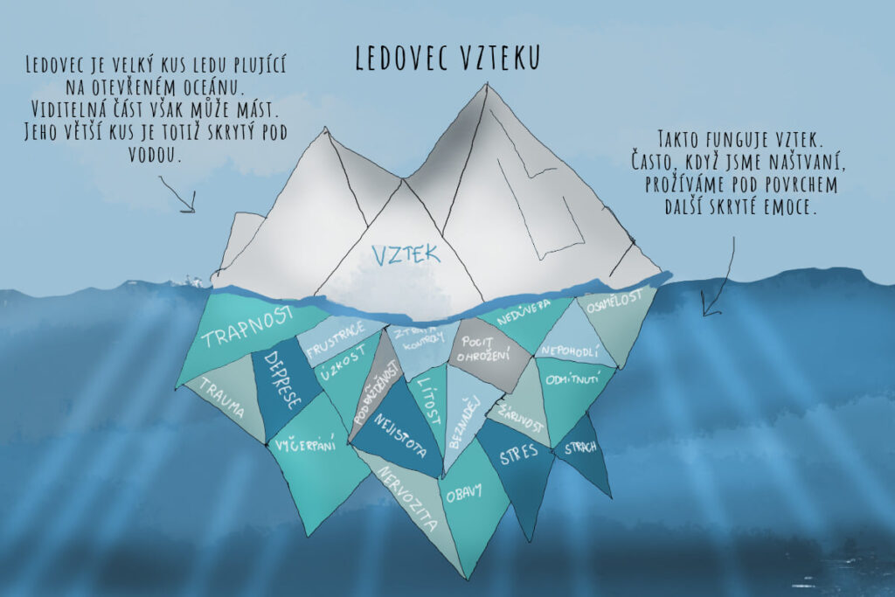
Potíže se zvládáním emocí
VZTEK
____________________________
strach
smutek
frustrace
pocity marnosti, méněcennosti
nepřijetí
…………

Slide 34
Co dělat?
podpora, porozumění, naslouchání, nehodnocení
vyhledání odborné pomoci – psycholog, psychoterapeut, skupiny pro dospívající, psychiatr
programy na telefonu – „Nepanikař“, Relaxation, VOS.health
opatrujse.cz, nevypustdusi.cz, Locika.cz

Slide 35
Děkuji za pozornost.

